Slide 1










CHÀO MỪNG CÁC EM ĐẾN VỚI BUỔI HỌC NGÀY HÔM NAY!

Slide 2

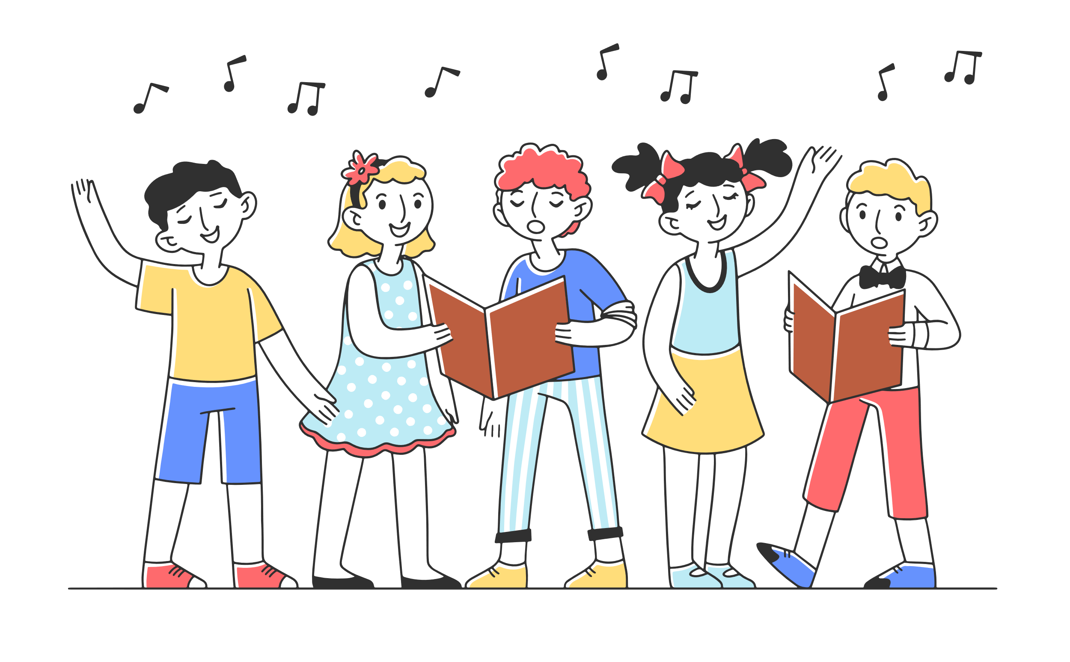

KHỞI ĐỘNG
Các em hãy lắng nghe, vận động theo giai điệu và lời ca bài hát Thầy cô là tất cả

Slide 3
KHỞI ĐỘNG
Các em hãy lắng nghe, vận động theo giai điệu và lời ca bài hát Thầy cô là tất cả
Câu trả lời: Sự biết ơn thầy cô trong những năm tháng học trò và tình yêu thương của các bạn học sinh với thầy cô. Thầy cô giúp chúng ta sau này trở nên thành công, cho chúng ta những kiến thức bổ ích trong cuộc sống
Nêu cảm nhận của em sau khi nghe bài hát Thầy cô là tất cả

Slide 4

CHỦ ĐỀ 3:
THẦY CÔ VÀ MÁI TRƯỜNG
TIẾT 10: HỌC BÀI HÁT: NHỚ ƠN THẦY CÔ

Slide 5

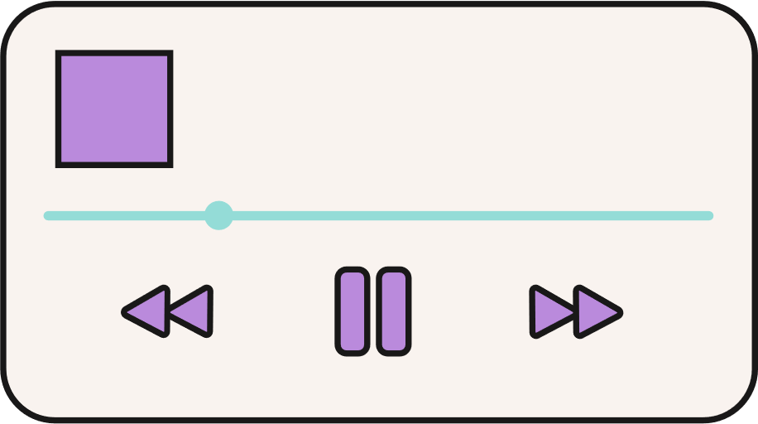

1) Hát mẫu, cảm thụ âm nhạc
Các em hãy nghe bài hát “Nhớ ơn thầy cô” và vỗ tay theo phách để cảm nhận nhịp điệu
Nhớ ơn thầy cô

Slide 6

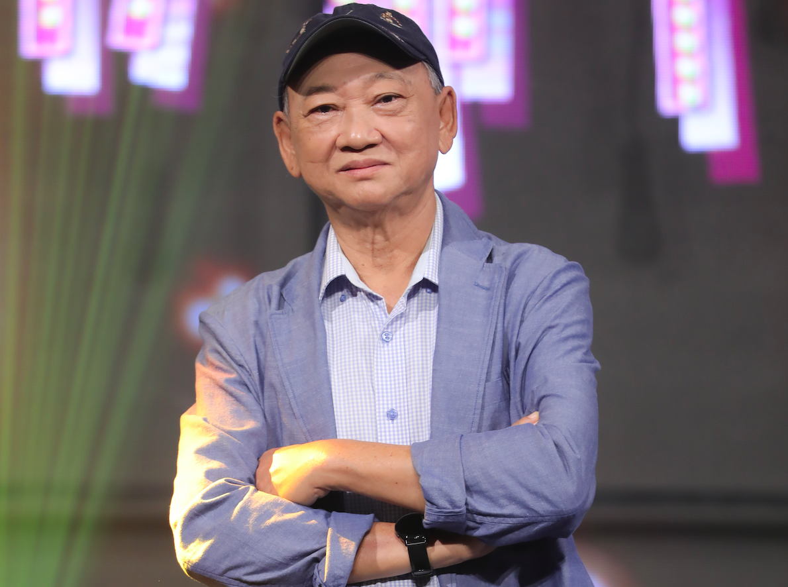

2) Giới thiệu tác giả
Sinh năm 1951.
Ông học khoa sáng tác tại Nhạc viện Thành phố Hồ Chí Minh.
Đặc trưng sáng tác: có màu sắc trữ tình, trẻ trung, thường viết về đề tài tình yêu và tuổi trẻ.
Các ca khúc tiêu biểu: Ơi cuộc sống mến thương, Ngọn lửa trái tim, Mùa xuân ơi, Như khúc tình ca, Ngày đầu tiên đi học,…
THẢO LUẬN CẶP ĐÔI
Nêu một vài nét về tác giả Nguyễn Ngọc Thiện mà em biết và sưu tầm được.

Slide 7
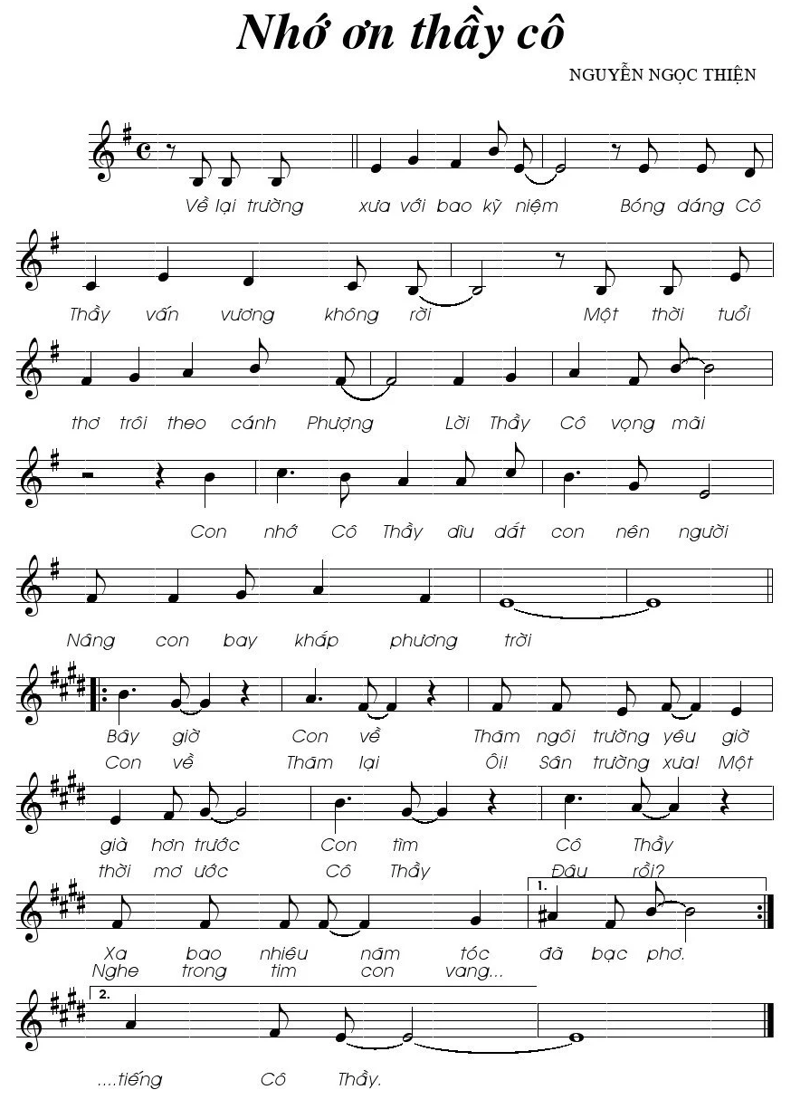
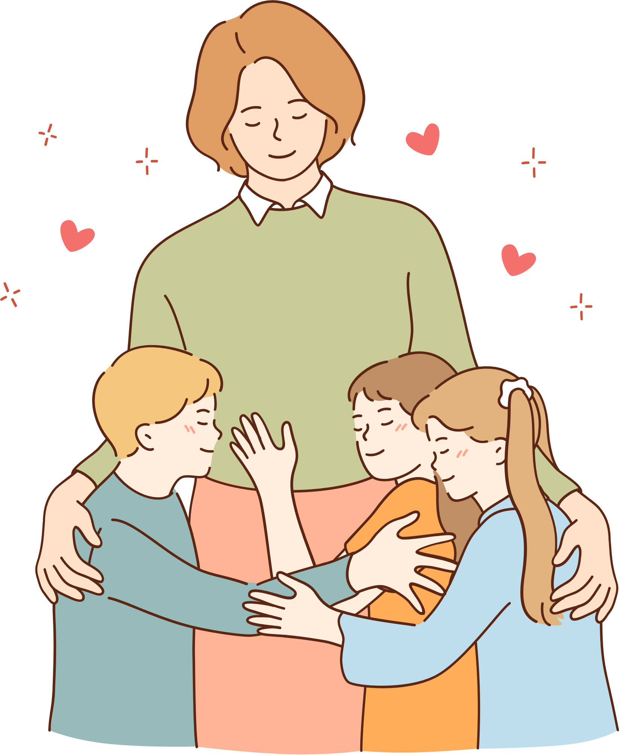
3) Tìm hiểu bài hát
Cả lớp nghe bài hát Nhớ ơn thầy cô, kết hợp quan sát bản nhạc.

Slide 8



THẢO LUẬN
Em hãy nêu nội dung bài hát Nhớ ơn thầy cô.
Bài hát được chia làm mấy đoạn?

Slide 9
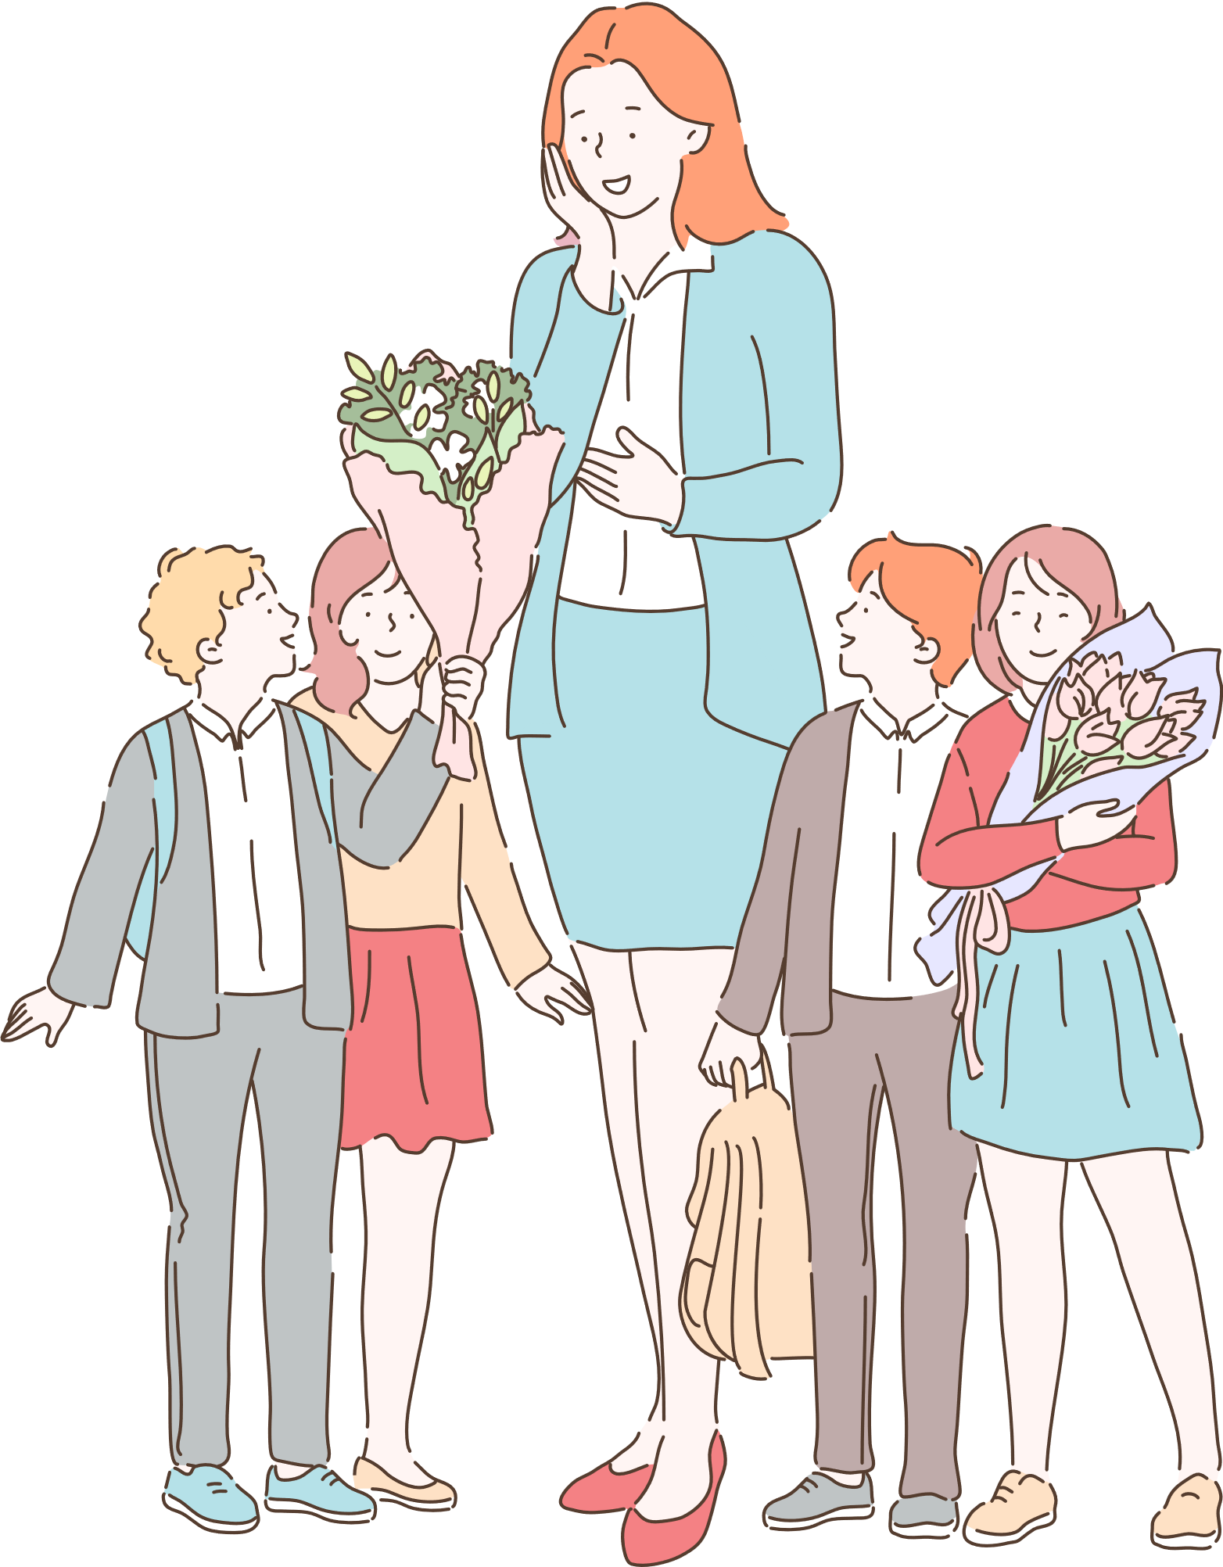
Giai điệu bài hát: nhanh, vui, tha thiết
Nội dung của bài hát: thể hiện cảm xúc của các bạn học sinh nhân dịp về thăm lại mái trường - nơi gắn bó nhiều kỉ niệm của tuổi học trò, qua đó thể hiện tình cảm của mình đối với mái trưởng và các thầy, cô giáo.
Bài hát được chia làm 2 đoạn:
Đoạn 1: Về lại trường…bay khắp phương trời.
Đoạn 2: Bây giờ, con về…vang tiếng cô thấy.

Slide 10

4) Khởi động giọng

Slide 11

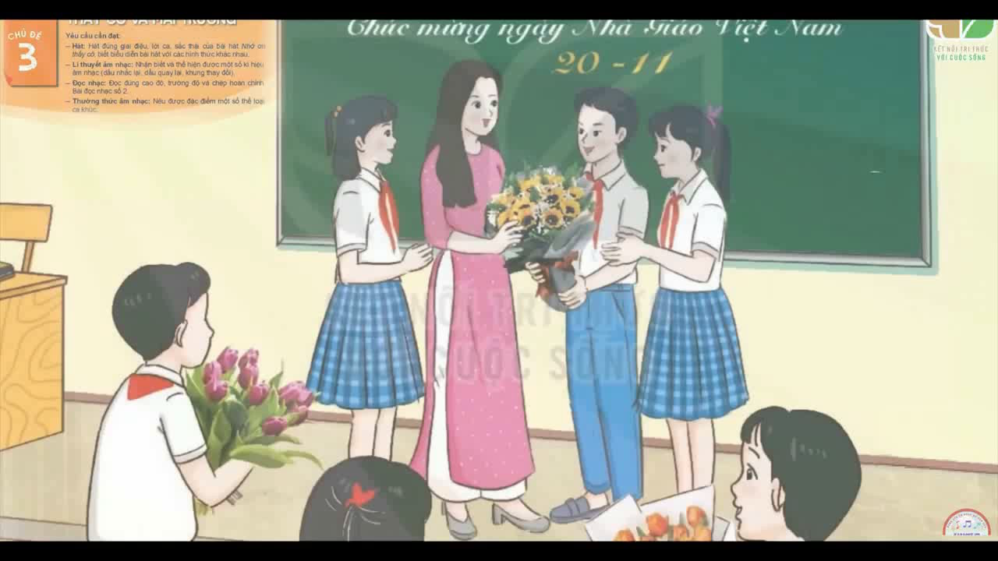
5) Học hát đoạn 1
Về lại trường xưa
với bao kỉ niệm.
Bóng dáng cô thầy
vấn vương không rời.

Slide 12

5) Học hát đoạn 1
Một thời tuổi thơ
trôi theo cánh phượng.
Lời thầy cô vọng mãi.

Slide 13

5) Học hát đoạn 1
Con nhớ cô thầy
dìu dắt con nên người.
Nâng con bay
khắp phương trời.

Slide 14

Hát cả đoạn 1
Về lại trường xưa
với bao kỉ niệm.
Bóng dáng cô thầy
vấn vương không rời.
Một thời tuổi thơ
trôi theo cánh phượng.
Lời thầy cô vọng mãi.
Con nhớ cô thầy
dìu dắt con nên người.
Nâng con bay
khắp phương trời.

Slide 15

6) Học hát đoạn 2
Bây giờ, con về,
thăm ngôi trường yêu
giờ già hơn trước.

Slide 16

6) Học hát đoạn 2
Con tìm cô thầy.
Xa bao nhiêu năm
tóc đã bạc phơ.

Slide 17
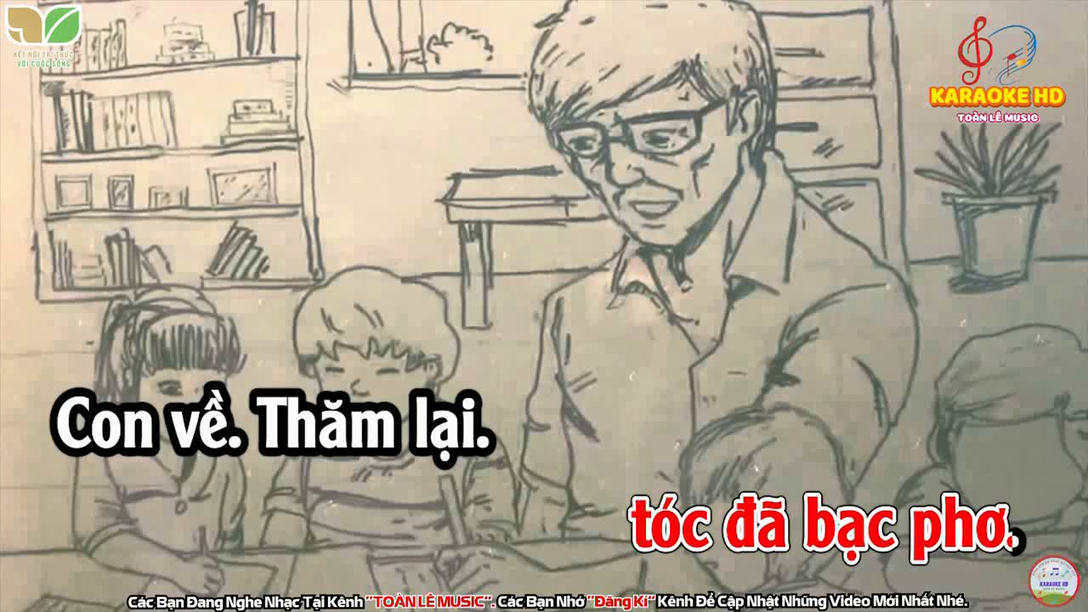
6) Học hát đoạn 2
Con về, thăm lại,
ôi sân trường xưa
một thời mơ ước.

Slide 18
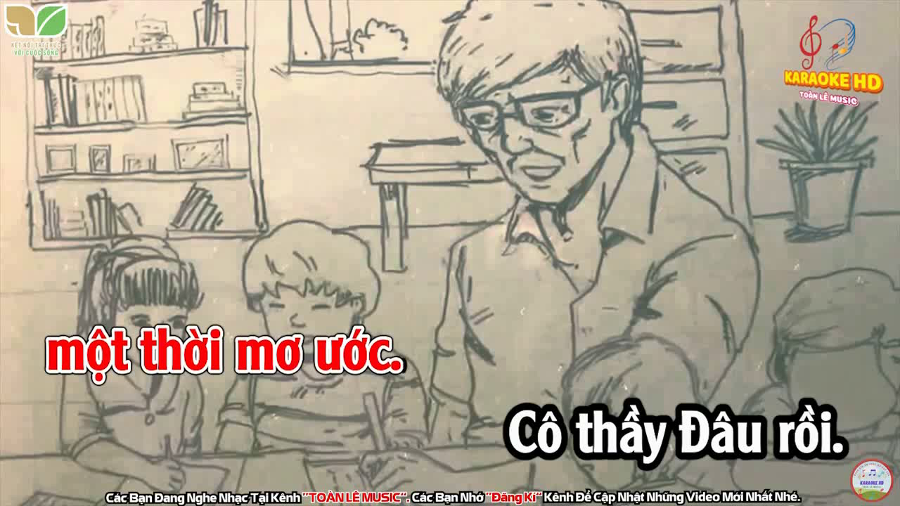
6) Học hát đoạn 2
Cô thầy đâu rồi
Nghe trong tim con
vang tiếng cô thầy

Slide 19
Hát cả đoạn 2
Bây giờ, con về,
thăm ngôi trường yêu
giờ già hơn trước.
Con tìm, cô thầy
Xa bao nhiêu năm
tóc đã bạc phơ.
Con về, thăm lại,
ôi sân trường xưa
một thời mơ ước
Cô thầy đâu rồi.
Nghe trong tim con
vang tiếng cô thầy.

Slide 20
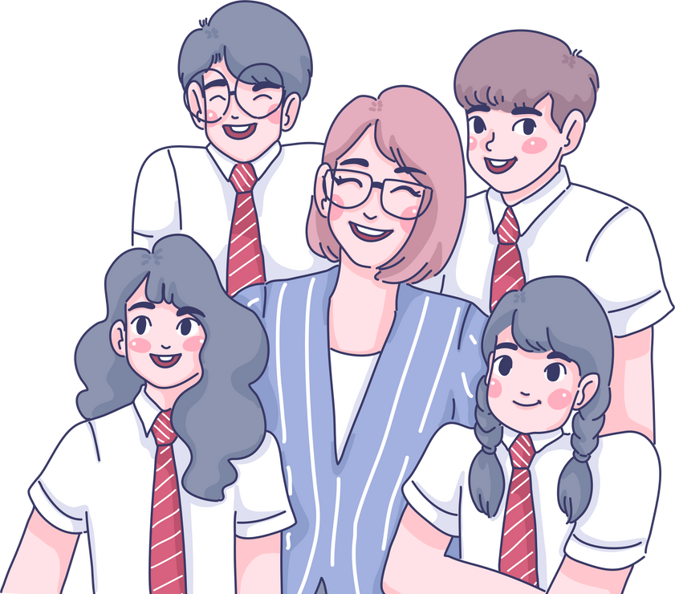

7) Hát cả bài

Slide 21
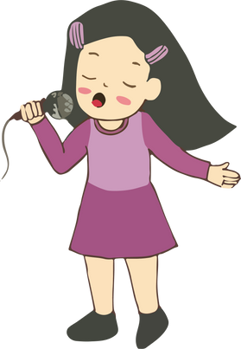
LUYỆN TẬP
Hát theo hình thức
Lĩnh xướng:
    Nhóm 1: Về lại trường xưa ... vọng mãi.
    Nhóm 2: Con nhớ ... phương trời.
Hòa giọng: Bây giờ ... vang tiếng cô thầy.

Slide 22
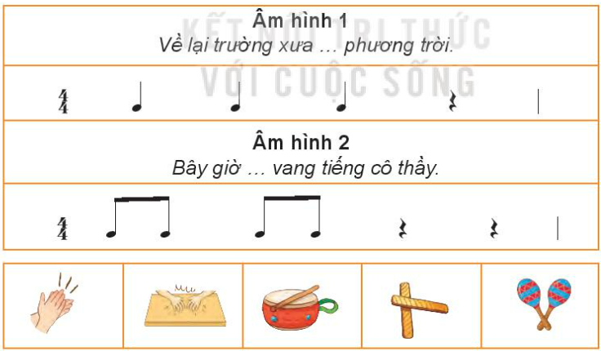
Các em hãy hát cả bài hát Nhớ ơn thầy cô kết hợp vỗ tay hoặc gõ đệm theo tiết tấu

Slide 23


VẬN DỤNG
Nêu những hình ảnh được nhắc đến trong bài hát Nhớ ơn thầy cô.
Em có ấn tượng với hình ảnh nào nhất? Vì sao?

Slide 24
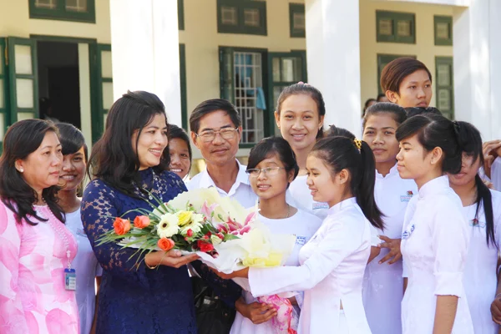
Những hình ảnh ấn tượng được nhắc đến trong bài hát:
Con nhớ cô thầy dìu dắt con nên người Nâng con bay khắp phương trời
Con tìm cô thầy. Xa bao nhiêu năm tóc đã bạc phơ

Slide 25

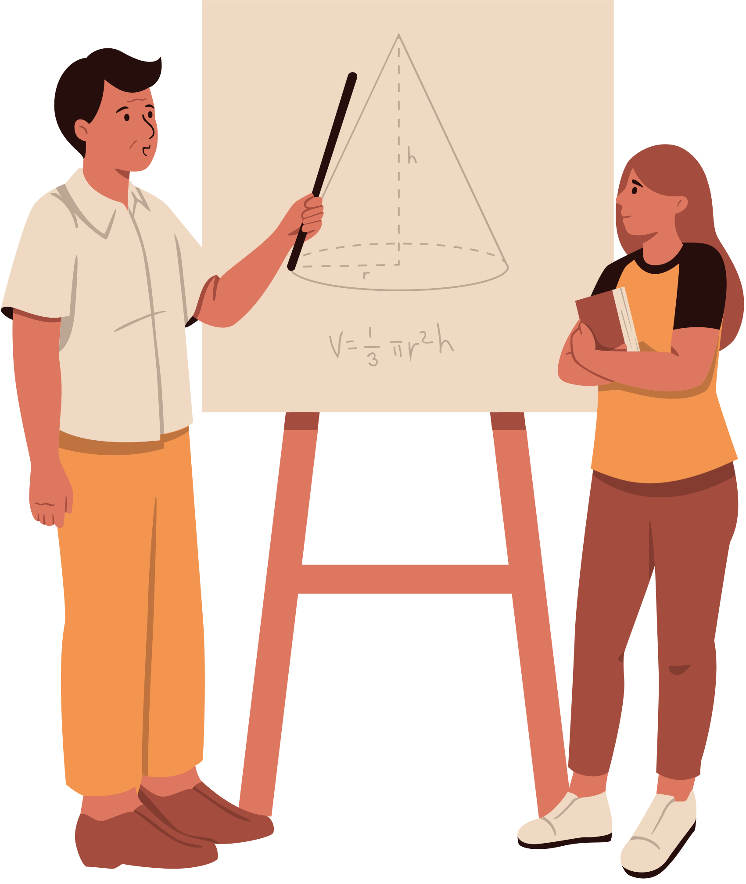

Ôn tập bài hát Nhớ ơn thầy cô

Slide 26

HƯỚNG DẪN VỀ NHÀ
Tìm hiểu trước nội dung lí thuyết âm nhạc: Dấu nhắc, dấu quay lại, khung thay đổi
Trả lời câu hỏi và thực hiện yêu cầu cho Bài đọc nhạc số 2
Đọc tên các nốt nhạc xuất hiện theo thứ tự trong Bài đọc nhạc số 2
Có các kí hiệu âm nhạc nào mới trong Bài đọc nhạc số 2? Nêu tên các kí hiệu âm nhạc đó.

Slide 27
CẢM ƠN CÁC EM
ĐÃ LẮNG NGHE BÀI GIẢNG!

